Slide 1
Beginner Part 2
Clase 5
Notes:
Dear teacher: there are some notes at the end of certain slides for your reference.

Slide 2
EL VERBO TENER: The verb to have
Notes:
TEACHER: after you review the vocabulary, send the participants to breakout rooms.

Slide 4
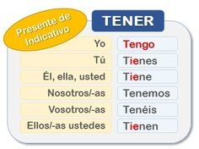
Verbo “tener” - usos
1. Age/ edad | Tengo 20 años. (I’m 20 years old.) Mi hijo tiene 2 años. (My son is 2 years old.)
2. Assets / Property | Tengo una casa. (I have a house) Tengo 2 carros. (I have 2 cars)
3. Characteristics | Tengo pelo café. (I have Brown hair) La blusa tiene 2 bolsas. (The blouse has 2 pockets) La caja tiene 5” de largo. (The box is 5” long)

Slide 5
Verbo “tener” - usos
4. States and needs/ Estados de ánimo y necesidades | Tengo sueño. (I´m sleepy) Tengo dolor de… (I have a pain in….) Tengo hambre. (I´m hungry) Tengo ganas de pastel. (I feel like having cake)
5. Obligacion | Tengo que bañarme. (I have to take a shower) Tengo una junta. (I have a meeting) Tengo que hacer la cena. (I have to make dinner)
6. Relationships | Tengo 2 hijos. (I have 2 children) Tengo novio. (I have a boyfriend)

Slide 6
LA COMIDA:
Food Vocabulary
Notes:
TEACHER: after you review the vocabulary, send the participants to breakout rooms.

Slide 7
Vocabulario – La comida
el desayuno
el almuerzo

Slide 8
Vocabulario – La comida
la cena
La bebida

Slide 9
Vocabulario – La comida
el postre
los huevos

Slide 10
Vocabulario – La comida
el bocadillo, la merienda /snack
el pan

Slide 11
Vocabulario – La comida
el sándwich
las papas fritas

Slide 12
Vocabulario – La comida
las papas a la francesa
las verduras

Slide 13
Vocabulario – La comida
la fruta
la sopa

Slide 14
Vocabulario – La comida
la ensalada
el bistec

Slide 15
Vocabulario – La comida
el pescado
el pollo

Slide 16
Vocabulario – La comida
el arroz
los frijoles

Slide 17
Vocabulario – La comida
el café
el jugo

Slide 18
Vocabulario – La comida
la cerveza
el agua

Slide 19
Vocabulario – La comida
la leche
el helado

Slide 20
Vocabulario – La comida
el restaurante
para llevar

Slide 21
Vocabulario – La comida
El dólar
el centavo

Slide 22
Vocabulario – La comida
el cambio / el efectivo

Slide 23
Builder Phrases: Dining Out
¿Cuánto cuesta?
.¿Cuánto cuestan?
¿Que le gustaría para comer?
Me gustaría…
Me gusta…
No me gusta…
¿Tiene?
¿Que tiene para….?
¡Qué rico!
Bueno / Malo
¿Hay….?
¿No hay?
How much is it?
How much are they?
What would you like to eat?
I would like…
I like…
I don’t like…
Do you have?
What do you have for….?
Delicious!
Good / Bad (as it refers to food)
Is/Are there any….?
There is not…?

Slide 24
Builder Phrases: Dining Out
La cuenta por favor?
¿Cuánto es?
Precio / Costo
Cambio
Descuento
Pago en efectivo
Pago con tarjeta de crédito
Buen provecho/ Provecho
Vamos a desayunar, comer, cenar.
Tengo hambre
Por favor
Gracias
The check please?
How much it is?
Price / Cost
Exchange
Discount
Pay with cash
Pay with credit card
Enjoy your meal.
Let’s go to have breakfast, lunch, dinner…
I’m hungry
Please
Thank you

Slide 25
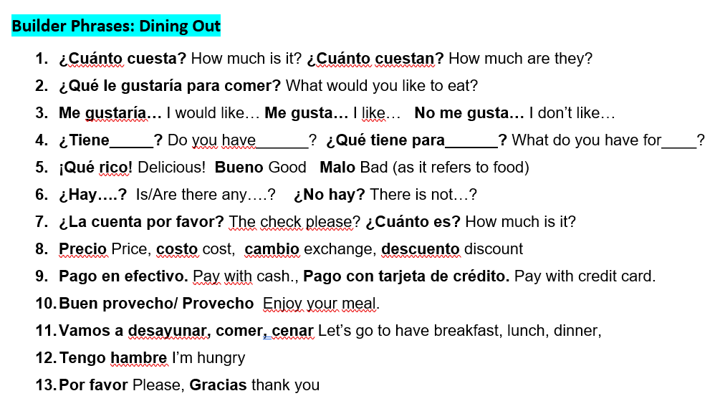
CONVERSATION PRACTICE
Notes:
TEACHER: after you review the vocabulary, ask the participants to take a picture of this slide and encourage them to build their own conversation pretending that they are dining out. Send the participants to breakout rooms.

Slide 26
EL VERBO GUSTAR: The verb to like, to please
Notes:
TEACHER: after you review the vocabulary, send the participants to breakout rooms.

Slide 27
Gustar
The verb gustar means “to please”.
Use it to express that someone likes something.
*General Pattern:
Indirect object pronoun + conjugated verb + object
https://www.youtube.com/watch?v=5jRouoB2S_0

Slide 28
Gustar
Personal pronoun |  | Indirect pronun
Yo | A mi | ME | gusta no me gusta
Tú | A tí | TE | gusta no te gusta
Él Ella Usted | A él A ella A usted | LE | gusta no le gusta
Nosotros | A nosotros | NOS | gusta no nos gusta
Ellos Ellas Ustedes | A ellos A ellas A ustedes | LES | gusta no les gusta

Slide 29
Negativos
To answer a question negatively in Spanish, you often use NO twice.
The first no, answers the question.
The second no, is used to express don’t .
In Spanish you use double negatives.
¿Te gusta el café? No, no me gusta.
Do you like coffee? No, I don´t.
¿Te gusta la leche? No, no me gusta nada.
Do you like milk? No, I don´t like it at all.
No me gusta ni la sopa ni la ensalada. I don’t like neither soup nor salad.

Slide 30
EXPRESANDO ACUERDO O DESACUERDO
Type of statement | Example | You agree | You disagree
Positive | Me gusta el pollo. | A mí también | A mí no me gusta
Negative | No me gusta el pescado. | A mí tampoco | A mí sí me gusta
Notes:
TEACHER: after you review the vocabulary, ask the participants to take a picture of this slide and encourage them to build their own conversations by using positive and negative statements. Send the participants to breakout rooms.

Slide 31
FRASES INFINITIVAS
Frases infinitivas
Infinitive phrases
(A mi) me gusta
(A mi) me gusta más
(A mi) me gusta mucho
(A mi) no me gusta
(A mi) no me gusta nada
(A mi) no me gusta ni … ni
I like
I like better
I like a lot
I don’t like
I don’t like it at all
I don’t like neither … nor ….

Slide 32
¡Hasta la próxima semana!
¡Hasta pronto!
¡Adiós!
¡Hasta la vista!
¡Nos vemos!

